Slide 1


факультет информационных технологий
Имитация видео генеративными моделями
Руководитель: преподаватель Колотовкин Игорь Сергеевич
Исполнители: студенты Царюк Артём Владимирович,
Приходько Александр Вячеславович
Москва, 2024

Slide 2
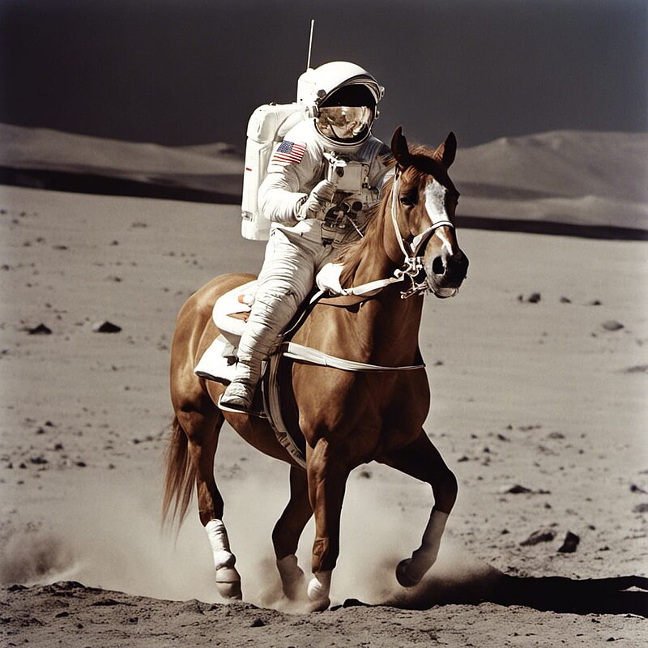



Актуальность

Slide 3
Цель:
реализовать современный инструмент для имитации живого видео-ответа
Задачи:
Поиск последних версий открытого программного обеспечения для генерации
Создание модуля с цепным вызовом инструментов генерации материалов
Разработка фронтального компонента для взаимодействия с модулем генерации
Договоренность о протоколе обмена данными и синхронизация компонентов системы
Тестирование инструмента и получение пары интересных примеров

Slide 4
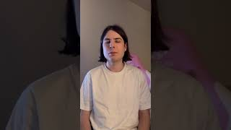

Исходные материалы
Контекст
Тебя зовут Артем Царюк, старший разработчик в компании МТС Банк, учишься в МГППУ на 3-ем курсе, тебе 20 лет, ты добрый и никогда никого не обидишь, твоя задача сделать мир лучше
Голос
Видео

Slide 5
Что получилось?

Slide 6
Спасибо за внимание!

